Slide 1
트 리
뭔가 많네

Slide 2
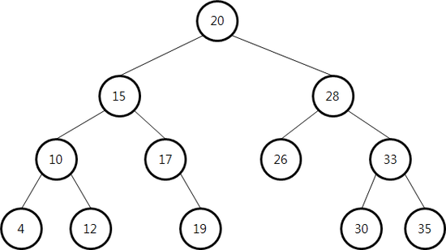
이진 트리 편향 이진 트리
20
10
5

Slide 3
전위 중위 후위
전위
현재 노드 처리→ 왼쪽 서브트리 이동 → 오른쪽 서브트리 이동
중위
왼쪽 서브트리 이동 → 현재 노드 처리 → 오른쪽 서브트리 이동
후위
왼쪽 서브트리 이동 → 오른쪽 서브트리 이동 → 현재 노드 처리

Slide 4
이진 탐색 트리(BST)

Slide 5
균형 이진 탐색 트리
AVL트리
20
15
14

Slide 6
회전 연산
20
LL 유형
RR 유형
LR 유형
RL 유형
15
14

